Slide 1

“Геометрия владеет двумя сокровищами: одно из них - это теорема Пифагора, а другое - деление отрезка в среднем и крайнем отношении… Первое можно сравнить с мерой золота; второе же больше напоминает драгоценный камень”.
Иоганн Кеплер

Slide 2
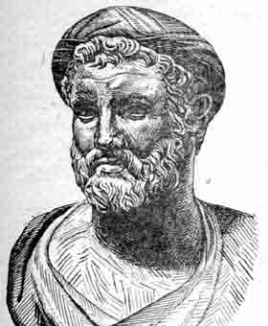
Теорема
Пифагора

Slide 3
Фронтальный опрос
1. Какой четырехугольник называется квадратом?
2. Как вычислить площадь квадрата?
3. Чему равна площадь квадрата со стороной 8см? с см? (а + в) см?
4. Какой треугольник называется прямоугольным?
5. Как называются его стороны?
6. Как вычислить площадь прямоугольного треугольника?
7. Вычислите площадь прямоугольного треугольника с катетами 8см и 7см; а см и b см.
8. S = 20, один из катетов 5, найдите второй катет.
9. Гипотенуза равна 10дм, один из катетов 8дм. Найти второй катет.

Slide 4
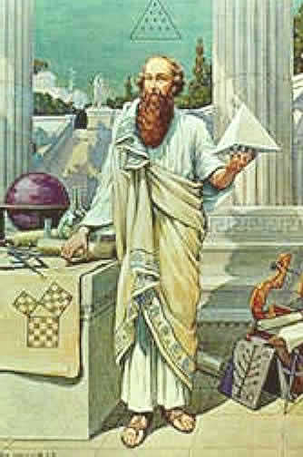

Заповеди Пифагора и его учеников актуальны и сейчас и могут быть приемлемы для любого здравомыслящего человека.

Slide 5
Заповеди пифагорейцев
Мысль превыше всего между людьми
Делай лишь то, что в последствии не омрачит тебя и не заставит раскаиваться
Не закрывай глаза, когда хочешь спать, не разобрав всех своих поступков за день
Юные девицы! Помните, что лицо лишь тогда бывает прекрасным, когда оно изображает изящную душу
Не пренебрегай здоровьем своего тела!
Либо молчи, либо говори то, что ценнее молчания
Помогай не тому, кто ношу сваливает, а тому кто её взваливает
Не гоняйся за счастьем, оно всегда находится в тебе самом

Slide 6
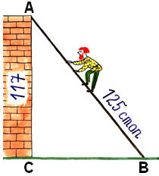
Старинная задача
«Случися некому человеку
к стене лестницу прибрати, стены же тоя высота есть
117 стоп. И обреете
лестницу долготью
125 стоп.
И ведати хочет,
колико стоп сея лестницы нижний конец от стены отстояти имать."

Slide 7
Интересна история теоремы Пифагора. Хотя эта теорема и связывается с именем Пифагора, она была известна задолго до него. В вавилонских текстах она встречается за 1200 лет до Пифагора. По-видимому, он первым нашёл её доказательство. Сохранилось древнее предание, что в честь своего открытия Пифагор принёс в жертву богам быка, по другим свидетельствам – даже сто быков. Это, однако, противоречит сведениям о моральных и религиозных воззрениях Пифагора. В литературных источниках можно прочитать, что он «запрещал даже убивать животных, а тем более ими кормиться, ибо животные имеют душу, как и мы». В связи с этим более правдоподобной можно считать следующую запись: «… когда он открыл, что в прямоугольном треугольнике гипотенуза имеет соответствие с катетами, он принес в жертву быка, сделанного из пшеничного теста

Slide 8
Домашнее задание
1. Выучить теорему Пифагора с доказательством
2. № 484(а, б), 486(б, в)
3. Подготовить сообщение на тему :
1) Другие способы доказательства теоремы Пифагора
2) Почему теорему Пифагора называли «Теоремой невесты?»

Slide 9
Спасибо за урок

